Slide 1


良好睡眠，健康之源
精神医学II科二病区 董茗茗

Slide 2

睡眠障碍
在中国睡眠障碍患者约6千万人；
失眠症是最常见的睡眠障碍之一。

Slide 3



主 要 内 容
01
失眠症的表现
02
失眠症的危害
03
失眠症的治疗
04
改善睡眠的好方法
0

Slide 4
失眠症的表现
入睡困难
睡眠维持困难
睡眠质量下降
适宜时间不肯上床睡觉
没有照顾者干预难以入睡
日间功能障碍
上述症状每周超过三次，持续至少3个月

Slide 5
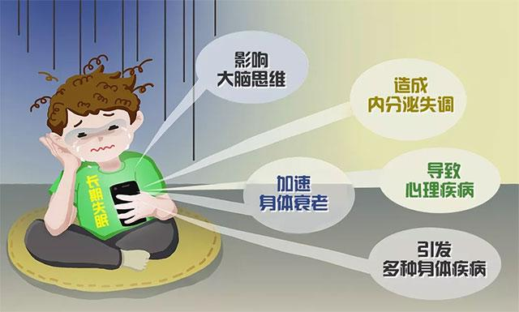
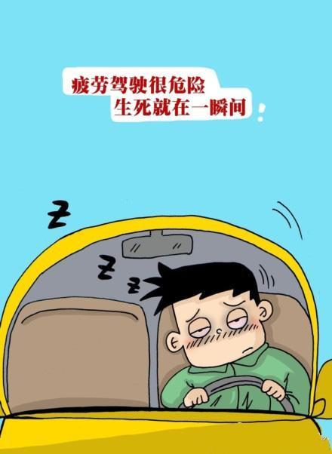
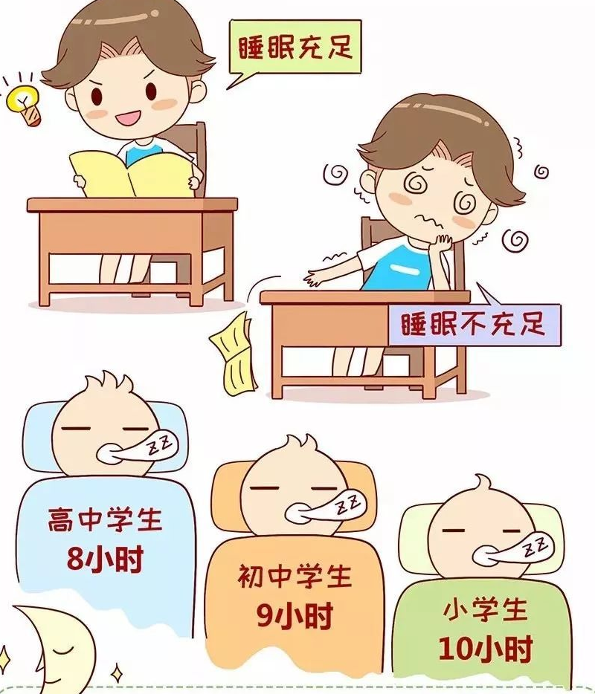
失眠症的危害
影响体格和智力发育（儿童)
威胁自身安全，危害社会公众安全（特定职业服务人员）
加大了罹患躯体疾病、心脑血管疾病和精神疾病的风险（老年人）

Slide 6
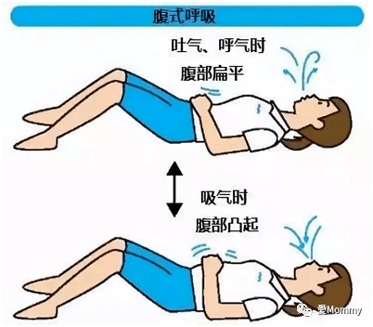
失眠症的非药物治疗
很多情况下，非药物治疗应是治疗失眠症的首选。
认知行为治疗为主：
放松训练：
a.横膈膜腹式深呼吸
b.渐进式肌肉放松
c.音乐冥想

Slide 7
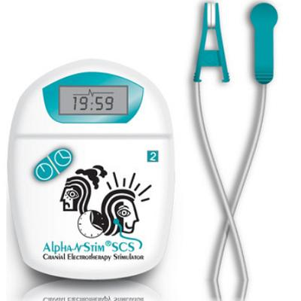
失眠症的非药物治疗
2.刺激控制疗法；
3.认知疗法。
脑电生物反馈疗法：改善神经功能紊乱。

Slide 8
失眠症的药物治疗
药物作为辅助手段可短期使用。
个体化给药原则；
常用催眠药物有苯二氮卓类和非苯二氮卓类
具有镇静作用的抗抑郁药；

Slide 9
改善睡眠的好方法
改善自我的心理状态；
按时睡觉，规律作息；
优化卧室；
坚持锻炼，有氧运动；
培养一个睡前逐渐放松的习惯；

Slide 10

改善睡眠的好方法
6. 中医固体香薰助眠；
7. 音乐助眠；
8. 睡前不食用兴奋性物质；
9. 睡前不看引起兴奋的书和节目；
10. 睡前洗个热水澡。

Slide 11

谢 谢！

